Slide 1
교재 4장 기본 출력 함수 : print

Slide 2
기본적인 print 함수 사용법
Print 함수를 사용하는 기본적인 방식들을 배워보자.
Print 함수는 앞의 강의에서도 계속 활용하였으므로 어렵지 않을 것이다.

Slide 3
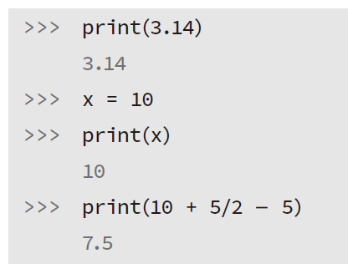
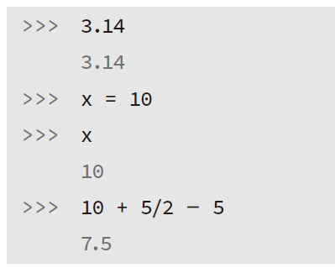
값, 변수, 수식 출력하기
print 함수 사용
print 함수 생략 가능

Slide 4
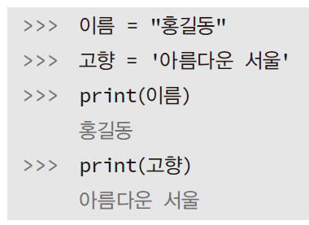
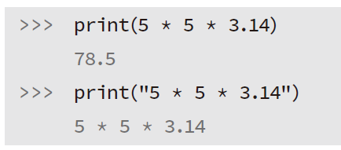
문자열 출력

Slide 5
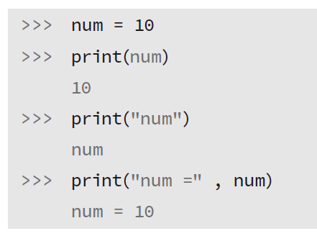
변수 출력 유의점

Slide 6
자기 소개하기
Print 함수를 사용하여 자기 소개를 해봅시다.
Time 모듈, Winsound 모듈을 활용해봅시다.

Slide 7
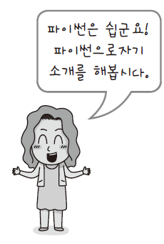
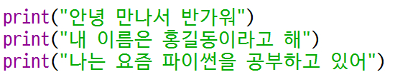
간단한 자기 소개
너무 간단한 내용이지만
그래도 직접 타이핑해봅시다.

Slide 8
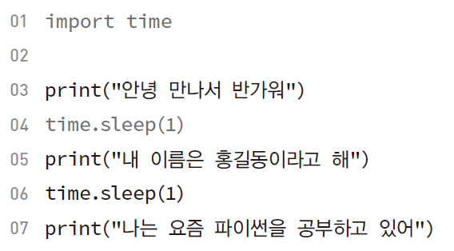
자기소개 (1초 간격)
시간에 관련된 기능을 제공하는 time이라는 모듈을 가져옴
1초간 멈춤

Slide 9
따옴표 활용 이해하기
기본적으로는 작은 따옴표, 큰 따옴표를 구분없이 사용합니다.
때에 따라 두 따옴표를 구분하여 사용할 필요도 있습니다.

Slide 10

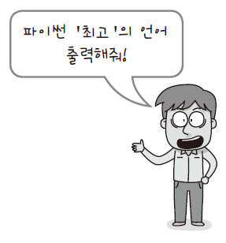
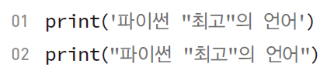


따옴표를 출력하기
역슬래시 기호는 이렇게 표시될 수도 있습니다. (폰트에 따라 다름)

Slide 11
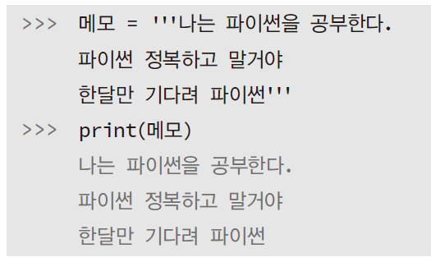
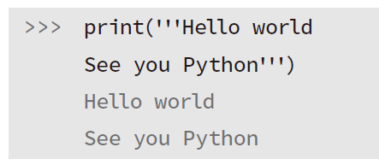
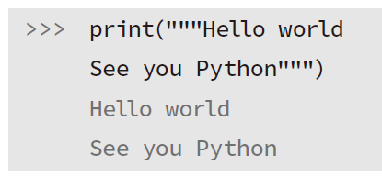

여러 줄의 텍스트

Slide 12
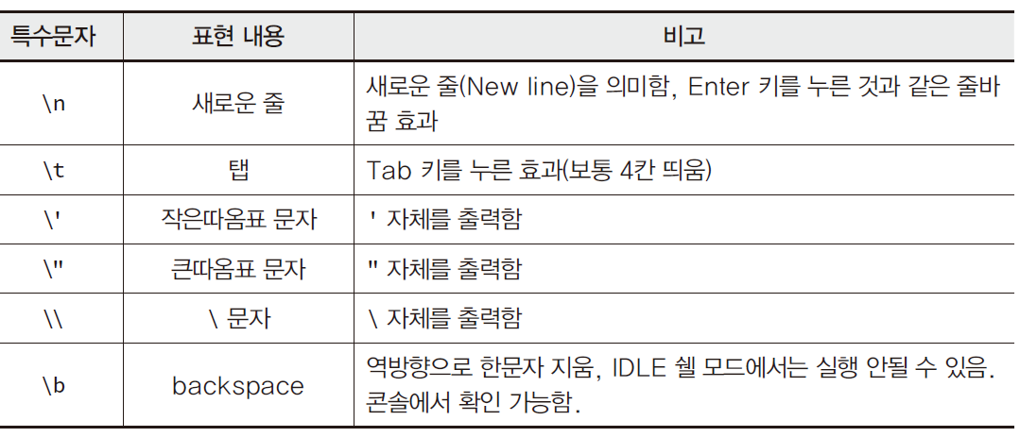
특별한 문자

Slide 13
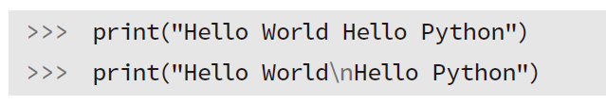
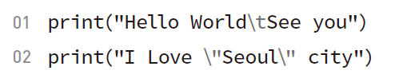
특별한 문자(Escape Char : 탈출문자)

Slide 14
특별한 문자 이해하기
실행하면 어떻게 출력될까?
역슬래시 기호는 이렇게 표시될 수도 있습니다. (폰트에 따라 다름)

Slide 15
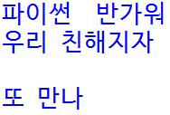
특별한 문자 이해하기

Slide 16
쉼표(,) 사용하여 출력하기
Print 함수에서 쉼표를 사용하면
서로 다른 내용들을 연속적으로 출력할 수 있습니다.

Slide 17
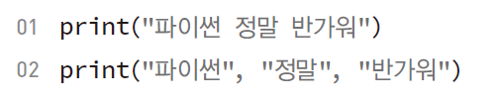
쉼표(,) 사용하여 출력하기
쉼표를 사용하여 여러 개의 내용을 이어서 출력할 수 있다.

Slide 18
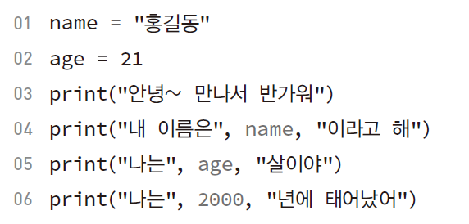
쉼표(,) 사용하여 출력하기
쉼표 활용하여 문자열(텍스트), 변수 등을 연결하여 출력할 수 있다.

Slide 19
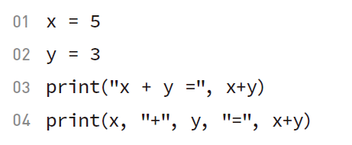
두 개의 정수 더하기
두 정수의 덧셈 계산 예제

Slide 20
끝문자, 구분문자 변경하기
End 파라미터를 사용하면 끝문자를 변경할 수 있다.
Sep 파라미터를 사용하면 구분문자를 변경할 수 있다.

Slide 21
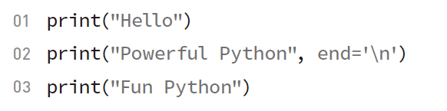
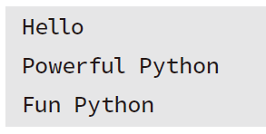
끝 문자 변경하기
Print 함수는 기본적으로 끝 문자를 개행 문자로 적용
end=
파라미터를 사용하여 끝 문자 변경 가능

Slide 22
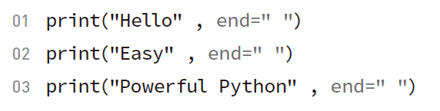

끝 문자 변경하기
만약 위의 소스코드에서 end=“ “ 파라미터가 없으면 어떻게 출력될까?

Slide 23


구분 문자 변경하기
Print 함수는 기본적으로 구분 문자를 공란(Space) 한 개로 적용함.

Slide 24
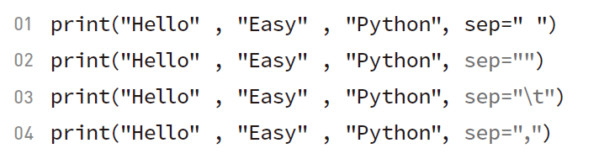
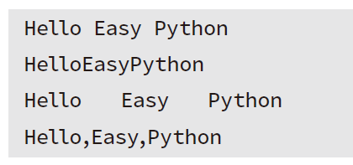
구분 문자 변경하기

